Slide 1
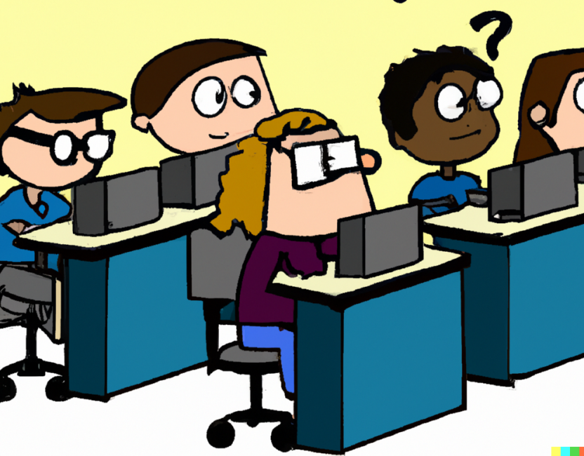

제 3장 C프로그램 구성요소
C 언어 Express(개정4판)

Slide 2
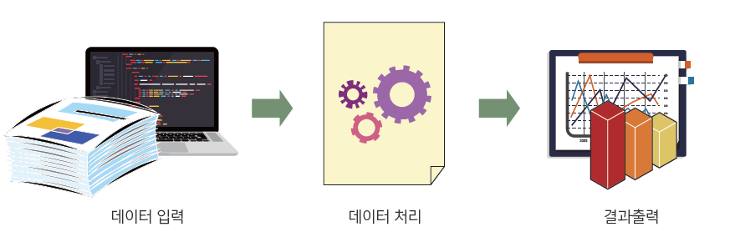
일반적인 프로그램의 형태
데이터를 받아서(입력단계), 데이터를 처리한 후에(처리단계), 결과를 화면에 출력(출력단계)한다. Input ➔ Processing ➔ Output

Slide 3
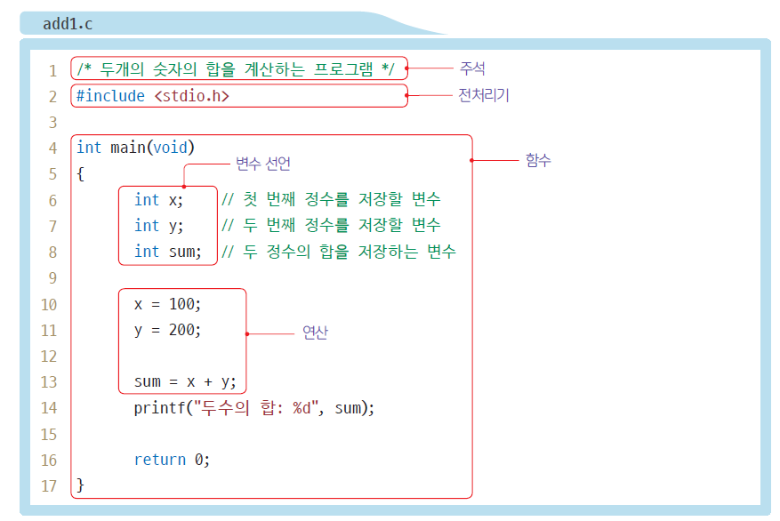

덧셈 프로그램 #1
두수의 합: 300

Slide 4

주석(comment)
/* 두 개의 숫자의 합을 계산하는 프로그램 */
#include <stdio.h>
int main(void)
{
int x; // 첫 번째 정수를 저장할 변수
int y; // 두 번째 정수를 저장할 변수
int sum; // 두 정수의 합을 저장하는 변수
x = 100;
y = 200;
sum = x + y;
printf("두수의 합 : % d", sum);
return 0;
}
주석은 코드를 설명하는 글입니다.

Slide 5
2가지 주석 방법
/* 한 줄로 된 주석 */
/* 여러
줄로
된 주석 */
// 이 줄은 전체가 주석이다.
int x; // 여기서부터 줄의 끝까지가 주석이 된다.

Slide 6
주석의 중요성
다른 사람이 프로그램을 보았을 때, 주석이 있다면 훨씬 쉽게 프로그램의 내용을 알 수 있다. 많은 시간이 흘렀다면, 만든 사람이라고 하더라도 내용을 잘 기억할 수 없다. ➔ 문서화(documentation) 역할
좋은 주석은 코드를 반복하거나 코드를 설명하지 않는 것이다. 주석에는 코드를 작성한 의도를 명확히 나타내어야 한다.

Slide 7
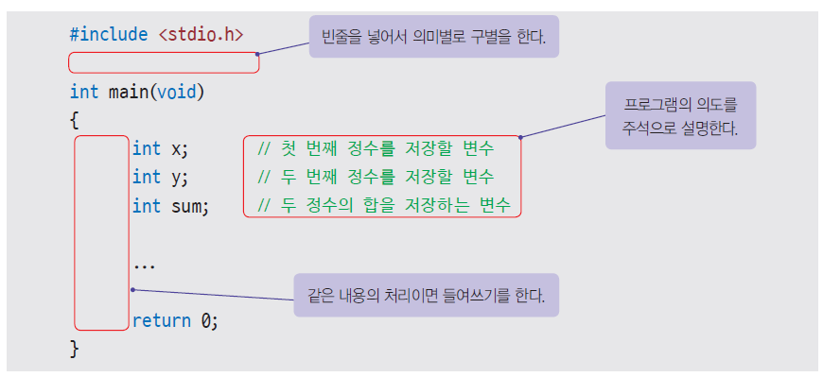
들여쓰기
들여쓰기(indentation): 같은 수준에 있는 문장들을 왼쪽 끝에서 몇 자 안으로 들여쓰는 것

Slide 8
주석과 들여 쓰기가 없다면..
실행은 되지만 무슨 처리를 하고 있는 프로그램인지 알기가 힘들고 또한 들여쓰기가 안 되어 있어서 같은 수준에 있는 문장들을 구분하기 힘듭니다.
#include <stdio.h>
int main(void) {
int x; int y; int sum; x = 100; y = 200; sum = x + y; printf("두수의 합: %d", sum); return 0;
}

Slide 9
전처리기(preprocessor)
stdio.h는 표준 입출력에 대한 라이브러리 함수의 정의가 들어 있다.
#include <stdio.h>
외부 파일을 포함시키라는 의미의 전처리기
#기호로 시작

Slide 10
전처리기
/* 첫번째 프로그램 */
int main(void)
{
printf("Hello World!");
return 0;
}
// stdio.h
…
int printf(char *,…);
…
#include <stdio.h>
stdio.h
hello.c

Slide 11
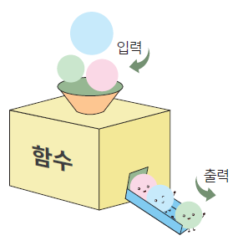
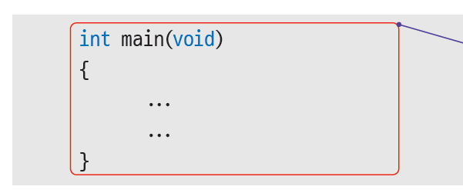
함수
함수(function): 특정 기능을 수행하는 처리 단계들을 괄호로 묶어서 이름을 붙인 것
함수는 프로그램을 구성하는 기본적인 단위(부품)

Slide 12
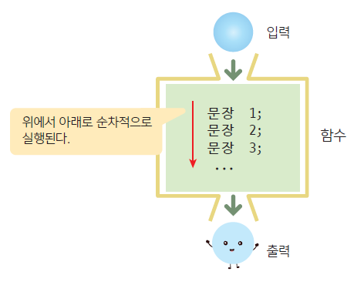
함수안에 들어 있는 것
Q) 그렇다면 함수 안에 들어 있는 것은 무엇인가?
A) 함수 안에는 함수가 처리하는 처리 단계(문장)들이 중괄호 안에 나열

Slide 13
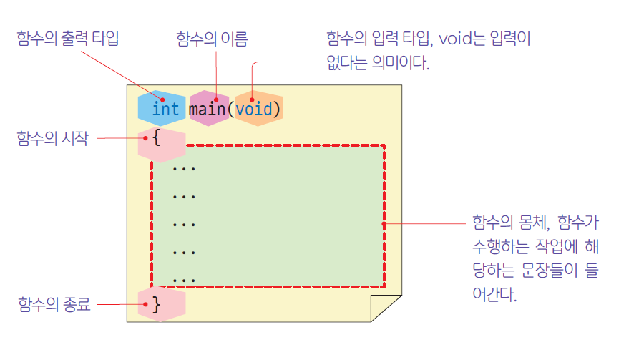
함수의 구조

Slide 14
return 문장
return은 함수를 종료시키면서 값을 반환하는 키워드이다.
값을 반환하기 위해서는 return 다음에 반환값을 써주면 된다.
#include <stdio.h>
int main(void) {
…
…
return 0;
}

Slide 15
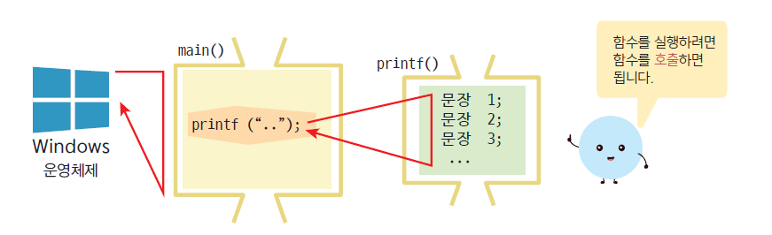
main()은 누가 호출할까?

Slide 16
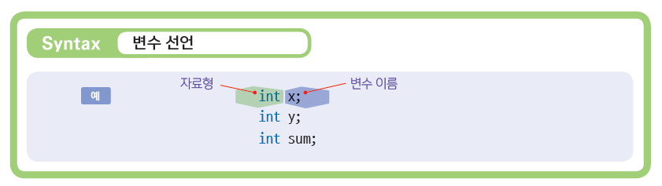
변수(variable)
프로그램이 사용하는 데이터를 일시적으로 저장할 목적으로 사용하는 메모리 공간

Slide 17
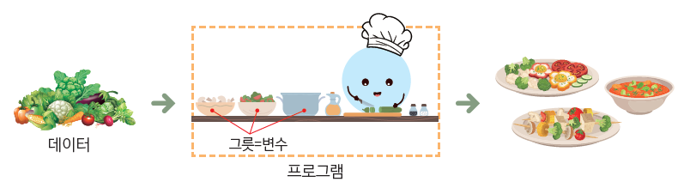
변수는 왜 필요한가?
변수는 데이터 값을 일시적으로 저장하는 역할을 한다.

Slide 18
변수의 종류
변수는 데이터를 담는 상자로 생각할 수 있다.
데이터
int x;
2
x
자료형
변수의 이름
변수의 이름

Slide 19
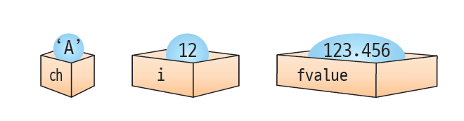
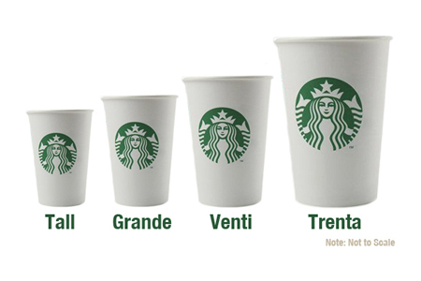
변수의 종류
변수에는 데이터의 종류에 따라 여러 가지 타입이 존재한다.

Slide 20
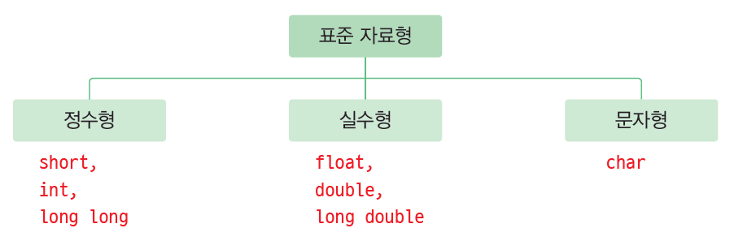
자료형(data type)
변수가 저장할 데이터가 정수인지 실수인지, 아니면 또 다른 어떤 데이터인지를 지정하는 것이다.
자료형에는 정수형, 부동소수점형(실수형), 문자형이 있다.
부동소수점형

Slide 21
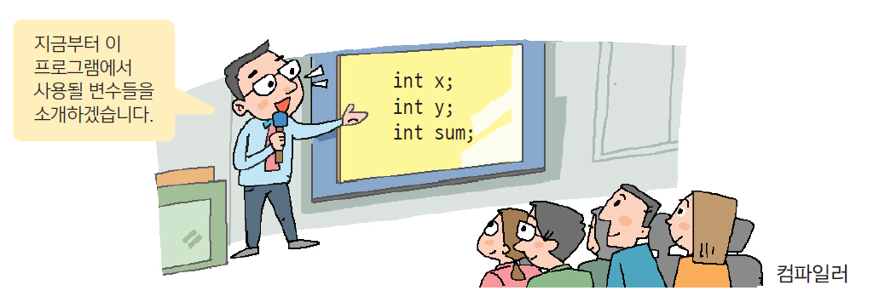
변수 선언
변수 선언: 컴파일러에게 어떤 타입의 변수가 사용되는지를 미리 알리는 것

Slide 22
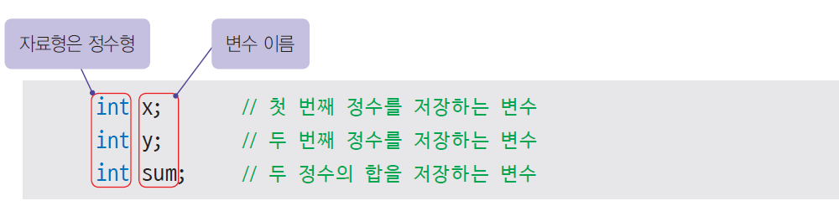
변수 선언

Slide 23
변수 선언
int x; // 첫번째 정수를 저장하는 변수
int y; // 두번째 정수를 저장하는 변수
int sum; // 두 정수의 합을 저장하는 변수
각 변수는 정수를 저장 할 수 있다.
x
y
sum
메모리 공간에 변수 가 만들어지고
이름이 붙여진다.

Slide 24
한 줄에 여러 개의 변수 선언
int x, y, sum; //가능!!
각 변수는 정수를 저장 할 수 있다.
x
y
sum
메모리 공간에 변수 가 만들어지고
이름이 붙여진다.

Slide 25
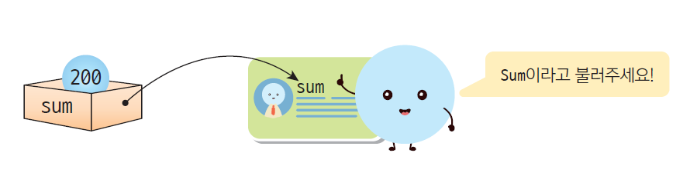
변수의 이름
식별자(identifier): 변수의 이름은 프로그래머가 마음대로 지을 수 있지만 몇 가지의 규칙을 지켜야 한다. “홍길동”, “김영희” 등의 이름이 사람을 식별하듯이 변수의 이름은 변수와 변수들을 식별하는 역할을 한다.

Slide 26
변수의 이름
식별자 만드는 규칙
식별자는 영문자와 숫자, 밑줄 문자 _로 이루어진다.
식별자의 중간에 공백이 들어가면 안 된다.
식별자의 첫 글자는 반드시 영문자 또는 밑줄 기호 _이여야 한다. 식별자는 숫자로 시작할 수 없다.
대문자와 소문자는 구별된다. 따라서 변수 index와 Index, INDEX은 모두 서로 다른 변수이다.
C언어의 키워드와 똑같은 식별자는 허용되지 않는다.
함수 이름
변수 이름
int sub(void)
{
int x;
}

Slide 27
키워드
키워드(keyword): C언어에서 고유한 의미를 가지고 있는 특별한 단어 예약어(reserved words) 라고도 한다.
auto double int struct
break else long switch
case enum register typedef
char extern return union
const float short unsigned
continue for signed void
default goto sizeof volatile
do if static while

Slide 28
변수의 이름
sum // 영문 알파벳 문자로 시작
_count // 밑줄 문자로 시작할 수 있다.
number_of_pictures // 중간에 밑줄 문자를 넣을 수 있다.
King3 // 맨 처음이 아니라면 숫자도 넣을 수 있다.
2nd_base(☓) // 숫자로 시작할 수 없다.
money# // #과 같은 기호는 사용할 수 없다.
double // double은 C 언어의 키워드이다.

Slide 29
좋은 변수 이름
변수의 역할을 가장 잘 설명하는 이름을 선택하여야 한다.
i, j, k (X)
year, month, date (O)
여러 단어로 된 이름을 만드는 방법
밑줄 방식: bank_account
단어의 첫번째 글자를 대문자: BankAccount
a, b, c, d,…
number, average, sum,…

Slide 30
변수의 초기화(initialization)
변수에 초기값을 줄 수 있다.
int x = 10;
int y = 20;
int sum = 0;
동일한 타입의 변수인 경우, 같은 줄에서 선언과 동시에 변수들을 초기화할 수 있다.
int width = 100, height = 200;
다음과 같이 초기화하는 것은 문법적으로는 오류가 아니지만 피하는 것이 좋다.
int width, height = 200;
width는 초기화되지 않는다.

Slide 31
수식
수식(expression): 피연산자(operand)와 연산자(operator)로 구성된 식
수식은 결과값을 가진다.
x가 3일때 수식
x² - 5x + 6의 값을
계산하라.
int x, y;
x = 3;
y = x * x - 5 * x + 6;
printf(“%d\n”, y);

Slide 32
변수에 값 저장하기
x = 100;
대입 연산(assignment operation): 변수에 값을 저장하는 연산
대입 연산 = 배정 연산 = 할당 연산
변수: 변할 수 있는 값
상수: 고정된 값 (constant, 리터럴, literal)
=
100
;
x
100

Slide 33
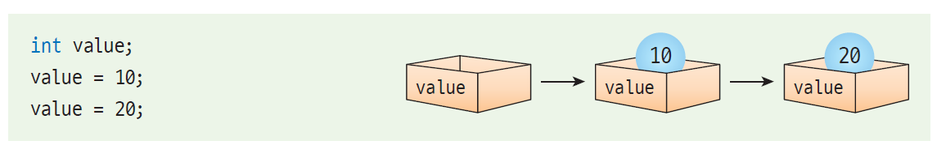
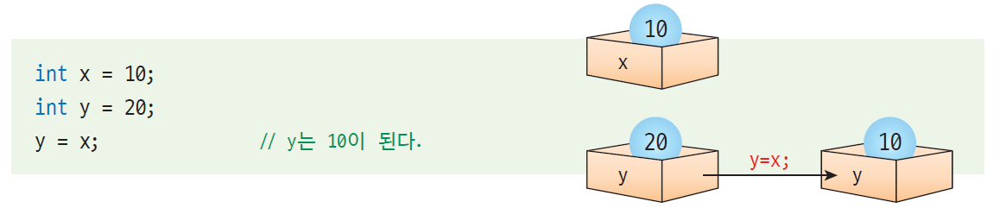
다양한 대입 연산
변수에는 = 기호를 이용하여 값을 저장할 수 있고 변수의 값은 몇 번이든지 변경이 가능하다.
변수에는 다른 변수의 값도 대입할 수도 있다.

Slide 34
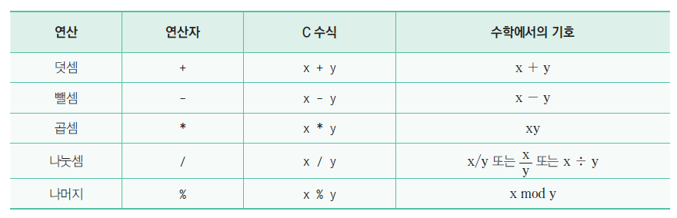
산술 연산
산술 연산자는 일반적으로 수학에서 사용하는 연산 기호와 유사하다.

Slide 35
산술 연산
sum = x + y;
300
100
200
=
+
sum
x
y

Slide 36
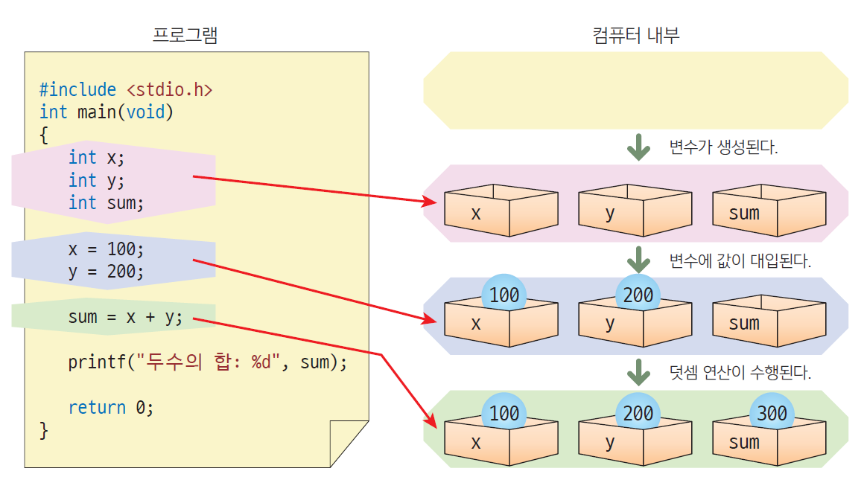
정리

Slide 37
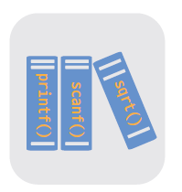
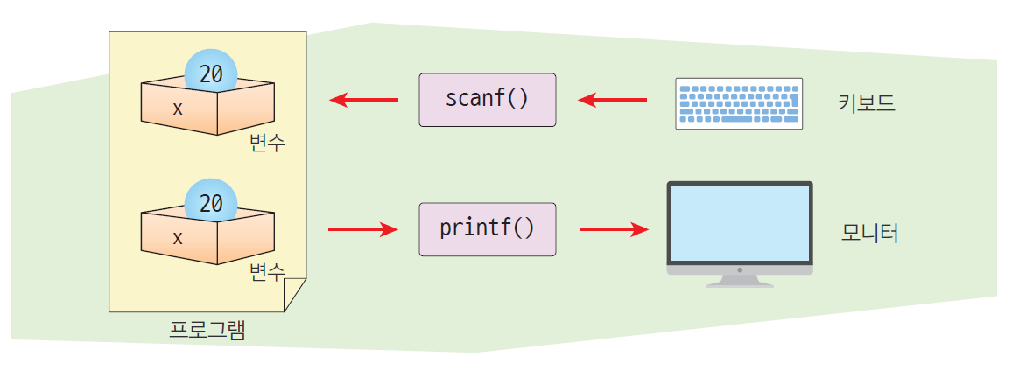
라이브러리 함수
라이브러리 함수: 라이브러리 함수란 컴파일러가 프로그래머가 사용할 수 있도록 제공하는 함수
printf(): 모니터에 출력을 하기 위한 표준 출력 함수
scanf( ): 키보드에서의 입력을 위한 표준 입력 함수

Slide 38
문자열 출력
문자열(string): “Hello World!\n”와 같이 문자들을 여러 개 나열한 것
printf("Hello World!\n");
Hello World!

Slide 39
변수값 출력
형식 지정자(format specifier)
printf("두수의 합: %d\n", sum);
형식 문자열(format string)
두수의 합: 30

Slide 40
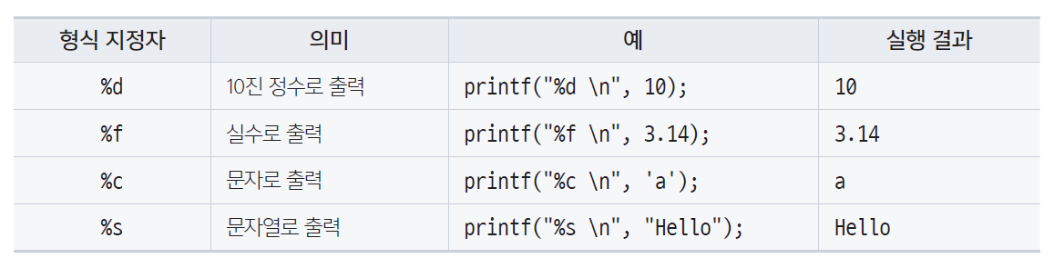
형식 지정자
형식 지정자: printf()에서 값을 출력하는 형식을 지정한다.
0000

Slide 41
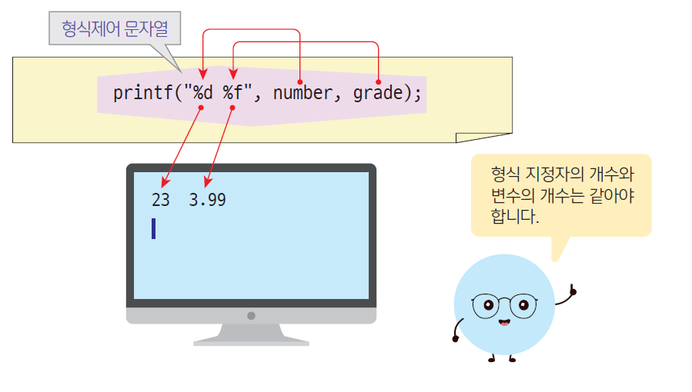
여러 개의 변수값 출력
형식 지정자의 자리에 변수의 값이 대치되어서 출력된다고 생각하면 된다.

Slide 42
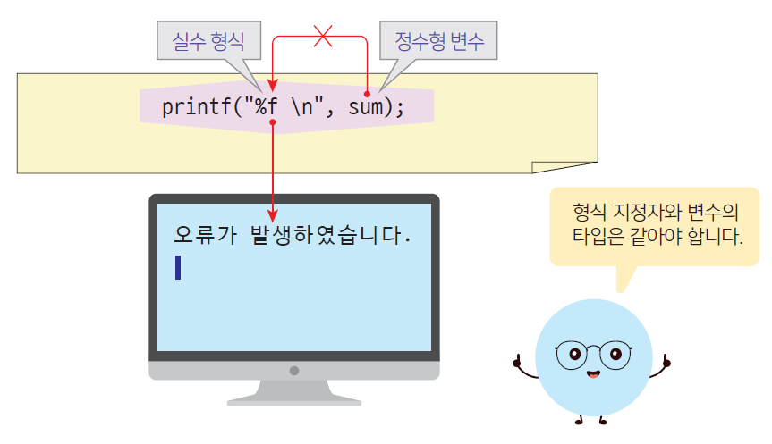
주의!
형식과 변수의 자료형은 반드시 일치하여야 한다는 점이다

Slide 43
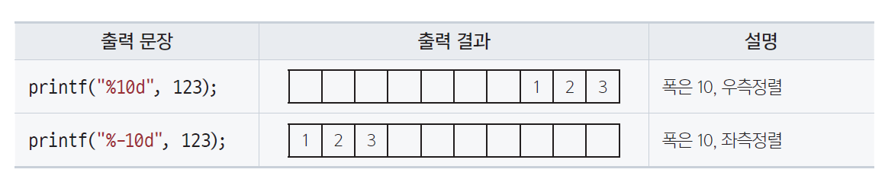
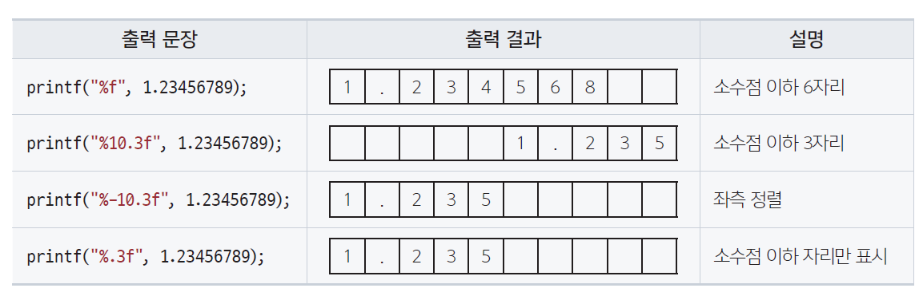
필드 폭(field width)과 정밀도(precision)
printf( )를 사용하여 출력할 때, 데이터가 출력되는 필드의 크기를 지정할 수 있다.

Slide 44
덧셈 프로그램 #1
두수의 합: 300

Slide 45
Lab: 사칙 연산
변수 x와 y에 20과 10을 저장하고 x+y, x-y, x*y, x/y을 계산하여서 변수에 저장하고 이들 변수를 화면에 출력하는 프로그램을 작성해보자.
두수의 합: 30
두수의 차: 10
두수의 곱: 200
두수의 몫: 2

Slide 46
Solution
// 정수 간의 가감승제를 계산하는 프로그램
#include <stdio.h>
int main(void)
{
int x; // 첫 번째 정수를 저장할 변수
int y; // 두 번째 정수를 저장할 변수
int sum, diff, mul, div; // 두 정수 간의 연산의 결과를 저장하는 변수
x = 20; // 변수 x에 2을 저장
y = 10; // 변수 y에 10을 저장
sum = x + y; // 변수 sum에 (x+y)의 결과를 저장
diff = x - y; // 변수 diff에 (x-y)의 결과를 저장
mul = x * y; // 변수 mul에 (x*y)의 결과를 저장
div = x / y; // 변수 div에 (x/y)의 결과를 저장

Slide 47
Solution
printf("두수의 합: %d\n", sum); // 변수 sum의 값을 화면에 출력
printf("두수의 차: %d\n", diff); // 변수 diff의 값을 화면에 출력
printf("두수의 곱: %d\n", mul); // 변수 mul의 값을 화면에 출력
printf("두수의 몫: %d\n", div); // 변수 div의 값을 화면에 출력
return 0;
}

Slide 48
scanf()
키보드로부터 값을 받아서 변수에 저장한다.
변수의 주소를 필요로 한다.
형식 지정자
값을 저장할 변수의 주소
scanf("%d", &x);

Slide 49
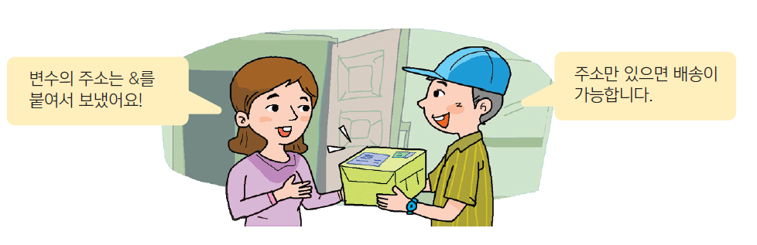
주소가 필요한 이유
우리가 인터넷에서 제품을 구입하고, 집으로 배달시키려면 쇼핑몰에 구매자의 주소를 알려주어야 하는 것과 비슷하다.
&x
& 연산자는 변수의 주소를 계산한다.

Slide 50
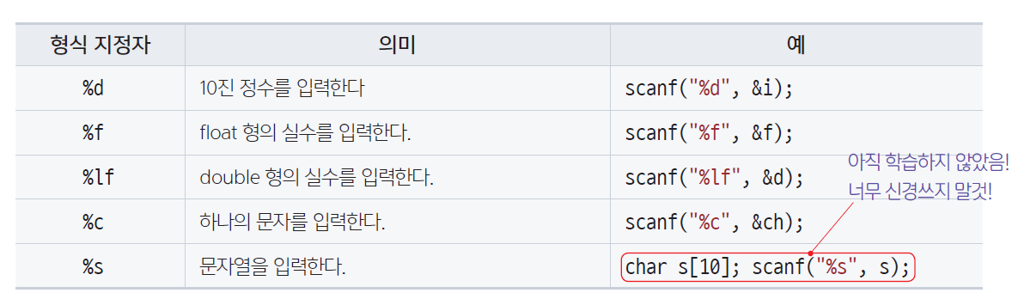
scanf()의 형식지정자
대부분 printf()와 같다.

Slide 51
실수 입력시 주의할 점
float 형은 %f 사용
float ratio = 0.0;
scanf("%f", &ratio);
잘못 사용하면 오류가 발생합니다.
double scale = 0.0;
scanf("%lf", &scale);
double 형은 %lf 사용

Slide 52
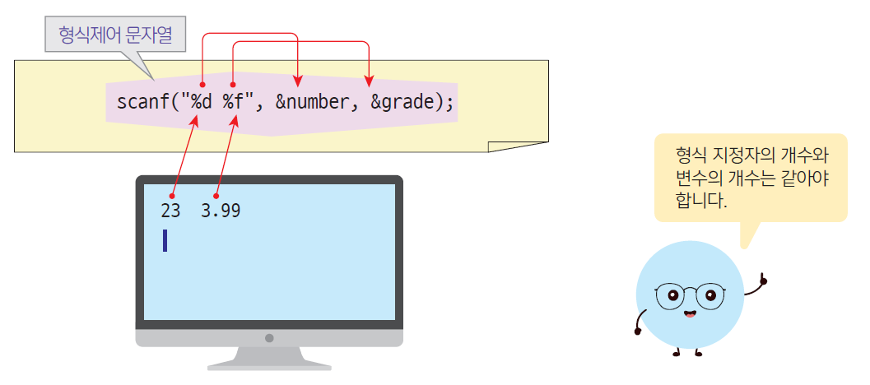
scanf()

Slide 53
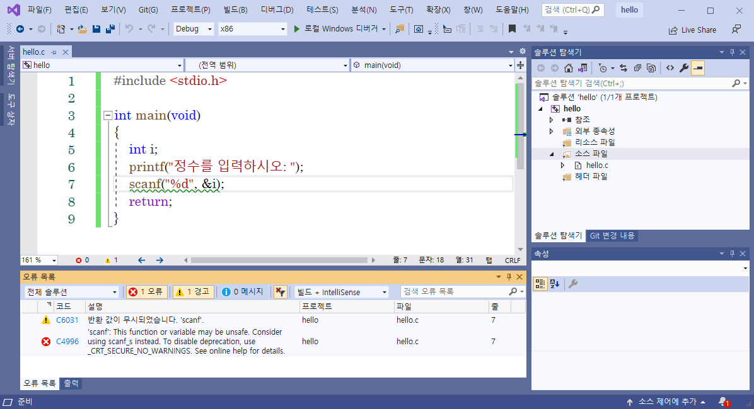
비주얼 스튜디오에서 scanf() 오류

Slide 54
비주얼 스튜디오에서 scanf() 오류
scanf()는 안전하지 않으니, scanf_s()를 대신 사용하라는 오류
scanf_s()와 같이 기존의 함수에 _s를 붙이는 안전한 함수들은 2011년도 발표된 C11의 선택적인 표준(Annex K)
하지만 선택적인 표준이기 때문에 비주얼 스튜디오를 제외하고는 gcc를 비롯한 다른 컴파일러에서는 아직도 활발히 도입되지 않고 있다(현장 적용 보고서에서는 ‘그다지 유익하지 않은’ 것으로 평가했다. 다음 표준에서 삭제할 것이 권고되었다)
결론: 소스 코드의 맨 첫 부분에 _CRT_SECURE_NO_WARNINGS를 정의하고 기존의 함수들을 그대로 사용
stdio.h 헤더 파일을 포함하기 전에 정의하여야 함

Slide 55
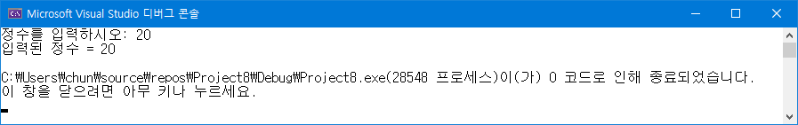
정수를 받아들이는 프로그램
만약 scanf() 오류가 발생하면 소스 파일의 처음에서 _CRT_SECURE_NO_WARNINGS를 정의해준다.
#define _CRT_SECURE_NO_WARNINGS
#include <stdio.h>
int main(void)
{
int x; // 정수를 저장할 변수
printf("정수를 입력하시오: ");
scanf("%d", &i);
printf(“입력된 정수 = %d \n”, i);
return 0;
}

Slide 56
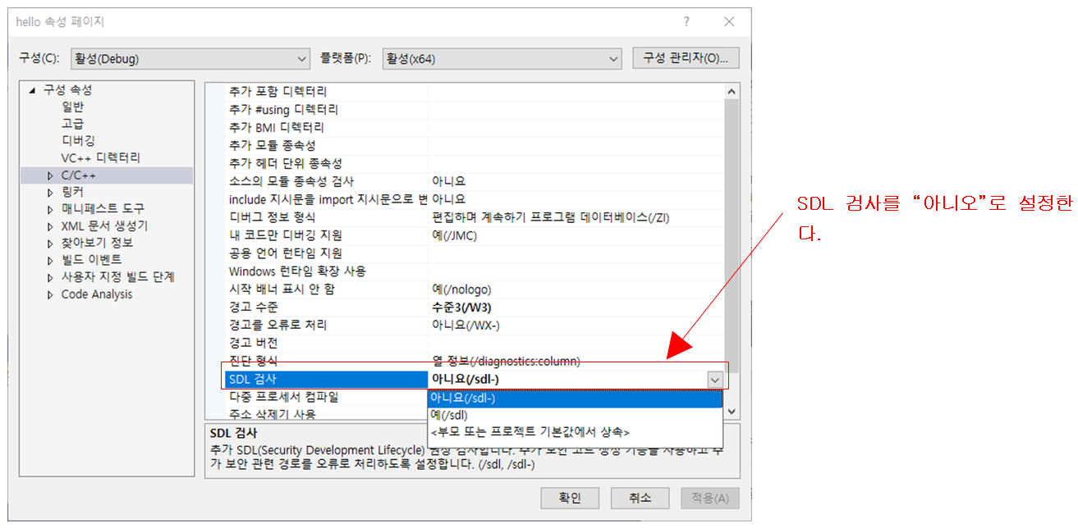
다른 방법
[프로젝트]->[프로젝트 속성(P)]로 들어가서 [C/C++]→[일반]→[SDL검사]를 “아니요”로 설정하여도 된다. 각자 편리한 방법을 사용하면 된다.

Slide 57
덧셈 프로그램 #2
사용자로부터 입력을 받아보자.
첫번째 숫자를 입력하시오: 10
두번째 숫자를 입력하시오: 20
두수의 합: 30

Slide 58
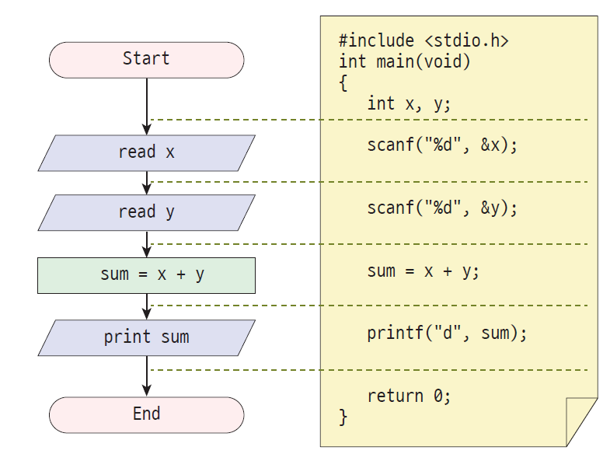
알고리즘

Slide 59
두번째 덧셈 프로그램
// 사용자로부터 입력받은 2개의 정수의 합을 계산하여 출력
#define _CRT_SECURE_NO_WARNINGS
#include <stdio.h>
int main(void)
{
int x; // 첫번째 정수를 저장할 변수
int y; // 두번째 정수를 저장할 변수
int sum; // 2개의 정수의 합을 저장할 변수
printf("첫번째 숫자를 입력하시오:"); // 입력 안내 메시지 출력
scanf("%d", &x); // 하나의 정수를 받아서 x에 저장
printf("두번째 숫자를 입력하시오:"); // 입력 안내 메시지 출력
scanf("%d", &y); // 하나의 정수를 받아서 x에 저장
sum = x + y; // 변수 2개를 더한다.
printf("두수의 합: %d", sum); // sum의 값을 10진수 형태로 출력
return 0; // 0을 외부로 반환
}

Slide 60
원의 면적 계산 프로그램
사용자로부터 원의 반지름을 입력받고 이 원의 면적을 구한 다음, 화면에 출력한다.
반지름을 입력하시오: 10.0
원의 면적: 314.000000

Slide 61
원의 면적 계산 프로그램
#define _CRT_SECURE_NO_WARNINGS
#include <stdio.h>
int main(void)
{
float radius; // 원의 반지름
float area; // 면적
printf("반지름을 입력하시오 : ");
scanf("%f", &radius);
area = 3.14 * radius * radius;
printf("원의 면적 : %f\n", area);
return 0;
}

Slide 62
환율 계산 프로그램
사용자가 입력하는 원화를 달러화로 계산하여 출력하는 프로그램은 작성하여 보자.
환율을 입력하시오: 1400
원화 금액을 입력하시오: 1000000
원화 1000000원은 714.285714달러입니다.

Slide 63
환율 계산 프로그램
/* 환율을 계산하는 프로그램*/
#define _CRT_SECURE_NO_WARNINGS
#include <stdio.h>
int main(void)
{
double rate;// 원/달러 환율
double usd;// 달러화
int krw;// 원화는 정수형 변수로 선언
printf("환율을 입력하시오: ");// 입력 안내 메시지
scanf("%lf", &rate);// 사용자로부터 환율입력
printf("원화 금액을 입력하시오: ");// 입력 안내 메시지
scanf("%d", &krw);// 원화 금액 입력
usd = krw / rate;// 달러화로 환산
printf("원화 %d원은 %lf달러입니다.\n", krw, usd);// 계산 결과 출력
// %lf => %f
return 0;// 함수 결과값 반환
}

